Slide 1
css第04天

Slide 2
昨日复习
css的三大特性：层叠性、继承性、优先级
盒子模型的组成部分：外边距、边框、内边距、内容
把有宽度的块级标签水平居中：margin:0 auto
padding：10px 20px 30px; 四边的内边距分别是：
  上边距10px 、右边距20px 、下边距30px 、左边距20px 、

Slide 3
昨日复习
css的三大特性：层叠性、继承性、优先级
盒子模型的组成部分：外边距、边框、内边距、内容
把有宽度的块级标签水平居中：margin:0 auto
padding：10px 20px 30px; 四边的内边距分别是：
  上边距10px 、右边距20px 、下边距30px 、左边距20px 、

Slide 4

目
圆角边框、盒子阴影、文字阴影
浮动
清除浮动
PS 切图
学成在线案例
Contents

Slide 5
目
【应用】圆角边框、盒子阴影、文字阴影
【掌握】浮动
【掌握】清除浮动
【应用】PS 切图
【应用】学成在线案例
Contents

Slide 6

01-综合案例-快报模块布局分析
01-综合案例-快报模块布局分析
掌握程度：应用
要点提示
布局：从外向里、从上到下制作
视

Slide 7
02-综合案例-快报模块头部制作
02-综合案例-快报模块头部制作
掌握程度：应用
要点提示
使用行高等于高度来设置单行文本垂直居中
使用border来设置边框
视
练

Slide 8

02-综合案例-快报模块头部制作
5分钟
练习
请编写快报模块标题。
创建一个大盒子div.box包括所有内容，让其水平居中
在div.box中使用h3作为标题模块
在标题h3标签中使用行高让文本垂直居中
为h3设置虚线底边框
为h3设置padding-left让文本向右移动
视
提示
练

Slide 9
03-综合案例-快报模块列表制作
03-综合案例-快报模块列表制作
掌握程度：应用
要点提示
使用盒子内部的padding-left来让文字向右移动
当一个块级标签没有设置宽度的时候，设置内边距不会撑大盒子
视
练

Slide 10
03-综合案例-快报模块列表制作
10分钟
练习
请完成快报模块案例。
视
创建一个ul>li>a结构来表示快报主体内容
为li标签设置行高拉开每一行的距离
为li标签设置左内边距让文本向右移动
提示
练

Slide 11
04-圆角边框原理
04-圆角边框原理
掌握程度：应用
要点提示
border-radius 属性用于设置元素的外边框圆角
视
答
结
演
扩
练

Slide 12
05-圆角边框的使用
05-圆角边框的使用
掌握程度：应用
要点提示
如果是正方形，想要设置为一个圆，把数值修改为高度或者宽度的一半即可，或者直接写为 50%
视
结
练

Slide 13

05-圆角边框的使用
课堂问答
知识总结
合写
  border-radius:length;
  该属性是一个简写属性，可以跟四个值，分别代表左上角、右上角、右下角、左下角
分写
  border-top-left-radius
  border-top-right-radius
  border-bottom-right-radius
  border-bottom-left-radius
视
结
练

Slide 14
05-圆角边框的使用
5分钟
练习
请练习使用圆角边框的使用。
视
创建一个盒子，设置宽高
为4个角分别设置不同的圆角
结
提示
练

Slide 15
06-盒子阴影
06-盒子阴影
掌握程度：应用
要点提示
box-shadow: h-shadow v-shadow blur spread color inset;
视
结
练

Slide 16
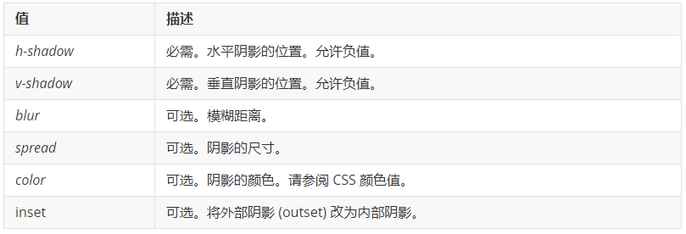
05-圆角边框的使用
课堂问答
知识总结
视
结
练

Slide 17
05-圆角边框的使用
5分钟
练习
请为一个盒子设置样式，让其在鼠标经过的时候有盒子阴影。
视
box-shadow: h-shadow v-shadow blur spread color inset;
使用:hover链接伪类
结
提示
练

Slide 18
07-文字阴影
07-文字阴影
掌握程度：应用
要点提示
text-shadow: h-shadow v-shadow blur color;
视
结

Slide 19
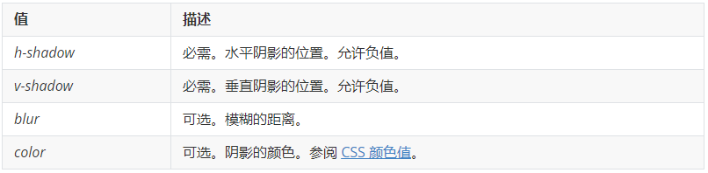
07-文字阴影
课堂问答
知识总结
视
结

Slide 20
08-浮动导读
08-浮动导读
掌握程度：应用
要点提示
标准流无法实现所有的盒子排列方式
当需要一行摆放多个盒子的时候需要使用浮动样式
视

Slide 21
09-传统网页布局三种方式
09-传统网页布局三种方式
掌握程度：应用
要点提示
页面布局的三种方式
标准流
浮动
定位
视
结

Slide 22
09-传统网页布局三种方式
课堂问答
知识总结
CSS 提供了三种传统布局方式(简单说,就是盒子如何进行排列顺序)：
  普通流（标准流）
  浮动
  定位
这三种布局方式都是用来摆放盒子的，盒子摆放到合适位置，布局自然就完成了。
注意：实际开发中，一个页面基本都包含了这三种布局方式（后面移动端学习新的布局方式） 。
视
结

Slide 23
10-为什么需要浮动
10-为什么需要浮动
掌握程度：应用
要点提示
有很多的布局效果，标准流没有办法完成，此时就可以利用浮动完成布局。
因为浮动可以改变元素标签默认的排列方式.
视

Slide 24
11-什么是浮动
11-什么是浮动
掌握程度：应用
要点提示
通过float来设置浮动样式
float 属性用于创建浮动框，将其移动到一边，直到左边缘或右边缘触及包含块或另一个浮动框的边缘。
视
练

Slide 25
11-什么是浮动
5分钟
练习
请使用float样式来让一个标签变成浮动元素。
视
创建一个标签
为当前标签设置浮动样式
观察不同浮动样式值会有怎样不同的结果
提示
练

Slide 26
12-浮动特性-脱标
12-浮动特性-脱标
掌握程度：应用
要点提示
脱标：脱离标准流，在标准流中不占据位置
视
结

Slide 27
12-浮动特性-脱标
课堂问答
知识总结
浮动元素会脱离标准流(脱标：浮动的盒子不再保留原先的位置)
  浮动元素不会占据位置：其后面的标签会占据其之前的位置
  浮动元素不会影响其前面的标签
视
结

Slide 28
13-浮动特性-浮动元素一行显示
13-浮动特性-浮动元素一行显示
掌握程度：应用
要点提示
浮动元素一行显示多个：
  浮动的元素是互相贴靠在一起的（不会有缝隙），如果父级宽度装不下这些浮动的盒子，多出的盒子会另起一行对齐。
视

Slide 29
14-浮动特性-浮动元素具有行内块特性
14-浮动特性-浮动元素具有行内块特性
掌握程度：应用
要点提示
一行显示多个
默认的宽高根据内容来决定
视
练

Slide 30
14-浮动特性-浮动元素具有行内块特性
10分钟
练习
请使用浮动样式，观察浮动元素的特性。
视
创建一个浮动标签
观察其后面的标签是否会占据当前浮动元素的位置
观察浮动元素是否可以设置宽高
观察浮动元素在父标签无法容纳的情况下是否会自动换行
提示
练

Slide 31
15-浮动元素经常搭配标准流的父元素
15-浮动元素经常搭配标准流的父元素
掌握程度：应用
要点提示
为了约束浮动元素位置, 我们网页布局一般采取的策略是:
先用标准流的父元素排列上下位置, 之后内部子元素采取浮动排列左右位置
视
答

Slide 32
15-浮动元素经常搭配标准流的父元素
课堂问答
课堂问答
为什么要给浮动元素设置一个标准流的父标签？
  为了约束浮动元素位置，父标签帮助浮动元素占据位置，不让其位置被后面的标签占据
视
答

Slide 33
16-浮动布局练习1
16-浮动布局练习1
掌握程度：应用
要点提示
父标签帮助浮动元素占据位置，防止后面的标签被覆盖在浮动元素下面
视
练

Slide 34
16-浮动布局练习1
5分钟
练习
请编写页面，使用浮动实现左右盒子的布局。
视
创建一个div.box盒子
在div.box中创建两个标签，通过浮动分别放在div.box左右两侧
提示
练

Slide 35
17-浮动布局练习2
17-浮动布局练习2
掌握程度：应用
要点提示
使用浮动让多个标签显示在一行
使用类名选择到最后一个标签，单独设置样式
视
练

Slide 36
17-浮动布局练习2
5分钟
练习
请编写页面，实战案例效果
创建一个ul.box盒子
给ul中的li设置宽高
通过浮动让所有li都在一行显示
通过外边距来间隔开相邻的li标签
通过类名选择到最后一个li，让其没有右边距
视
提示
练

Slide 37
18-浮动练习-手机模块(上)
18-浮动练习-手机模块(上)
掌握程度：应用
要点提示
当不同的选择中设置了同一个css样式的时候，发生样式冲突
当样式冲突的时候，样式会发生层叠，只有一个起作用
视

Slide 38
19-浮动练习-手机模块(下)
19-浮动练习-手机模块(下)
掌握程度：应用
要点提示
当不同的选择中设置了同一个css样式的时候，发生样式冲突
当样式冲突的时候，样式会发生层叠，只有一个起作用
视
练

Slide 39
19-浮动练习-手机模块(下)
10分钟
练习
请页面，完成小米手机案例。
视
在div.box盒子中设置左右两个盒子
让右盒子包含的子标签浮动起来，通过设置外边距拉开盒子之间的距离
提示
练

Slide 40
20-常见的网页布局
20-常见的网页布局
掌握程度：应用
要点提示
整行 —— 标准流块级标签
一行显示多个 —— 浮动
视
练

Slide 41
20-常见的网页布局
10分钟
练习
请完成案例效果，实现网页布局
视
通常设置为标准流的父标签包含浮动元素
在书写页面布局时，每一行使用标准流块级标签来实现
在一行内部排列在一行的子元素使用浮动来实现
提示
练

Slide 42
21-浮动的两个注意点
21-浮动的两个注意点
掌握程度：应用
要点提示
浮动和标准流的父盒子搭配
一个元素浮动了，理论上其余的兄弟元素也要浮动
视
结

Slide 43
21-浮动的两个注意点
课堂问答
知识总结
1、浮动和标准流的父盒子搭配。
  先用标准流的父元素排列上下位置, 之后内部子元素采取浮动排列左右位置
2、一个元素浮动了，理论上其余的兄弟元素也要浮动。
  一个盒子里面有多个子盒子，如果其中一个盒子浮动了，其他兄弟也应该浮动，以防止引起问题。
视
结

Slide 44
22-为什么清除浮动
22-为什么清除浮动
掌握程度：应用
要点提示
清除浮动的本质是清除浮动元素造成的影响
  浮动的子标签无法撑开父盒子的高度
视
答

Slide 45
22-为什么清除浮动
课堂问答
课堂问答
为什么要清除浮动？
  浮动的元素因为已经脱标，所有会带来一些负面影响
浮动带来了什么负面影响？
  浮动的子标签无法撑开父盒子的高度
视
答

Slide 46
23-清除浮动本质以及额外标签法
23-清除浮动本质以及额外标签法
掌握程度：应用
要点提示
clear: both;
视
答
练

Slide 47
23-清除浮动本质以及额外标签法
课堂问答
课堂问答
1、清除浮动本质是?
清除浮动的本质是清除浮动元素脱离标准流造成的影响
2、清除浮动策略是?
闭合浮动. 只让浮动在父盒子内部影响,不影响父盒子外面的其他盒子.
3、额外标签法?
隔墙法, 就是在最后一个浮动的子元素后面添
4、加一个额外标签, 添加 清除浮动样式.
实际工作可能会遇到,但是不常用
视
答
练

Slide 48
23-清除浮动本质以及额外标签法
5分钟
练习
请使用额外标签法来清楚浮动。
创建一个没有高度的div.box
在div.box中创建若干有高度的浮动元素
在最后一个浮动元素的后面添加一个块级标签
给添加的标签其设置样式clear:both
视
答
提示
练

Slide 49
24-清除浮动之父元素overflow
24-清除浮动之父元素overflow
掌握程度：应用
要点提示
overflow:hidden | auto | scroll;
视
结

Slide 50
24-清除浮动之父元素overflow
课堂问答
知识总结
可以给父级添加 overflow 属性，将其属性值设置为 hidden、 auto 或 scroll 。
例如：
overflow:hidden | auto | scroll;
视
结

Slide 51
25-清除浮动之after伪元素
25-清除浮动之after伪元素
掌握程度：应用
要点提示
:after 方式是额外标签法的升级版
给父元素添加
视
结
练

Slide 52
25-清除浮动之after伪元素
课堂问答
知识总结
.clearfix:after {
  content: "";
  display: block;
  height: 0;
  clear: both;
  visibility: hidden;
}
.clearfix { /* IE6、7 专有 */
*zoom: 1;
}
视
结
练

Slide 53
25-清除浮动之after伪元素
5分钟
练习
请伪元素来清除浮动。
视
在css中预定义好clearfix类，去设置伪元素并设置clear:both
为无法被浮动子元素撑开高度的父标签添加该类
结
提示
练

Slide 54
26-清除浮动之双伪元素
26-清除浮动之双伪元素
掌握程度：应用
要点提示
当不同的选择中设置了同一个css样式的时候，发生样式冲突
当样式冲突的时候，样式会发生层叠，只有一个起作用
视
结
练

Slide 55
26-清除浮动之双伪元素
课堂问答
知识总结
.clearfix:before,.clearfix:after {
content:"";
display:table;
}
.clearfix:after {
clear:both;
}
.clearfix {
*zoom:1;
}
视
结
练

Slide 56
26-清除浮动之双伪元素
5分钟
练习
请使用双伪元素来清除浮动。
视
在css中预定义好clearfix类，定义after和before两个伪元素
为无法被浮动子元素撑开高度的父标签添加该类
结
提示
练

Slide 57
27-清除浮动
27-清除浮动
掌握程度：应用
要点提示
当不同的选择中设置了同一个css样式的时候，发生样式冲突
当样式冲突的时候，样式会发生层叠，只有一个起作用
视
结

Slide 58
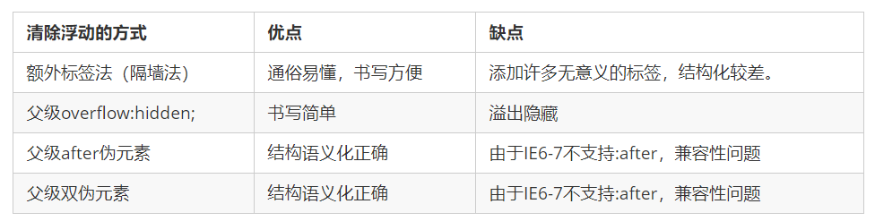
27-清除浮动
课堂问答
知识总结
为什么需要清除浮动？
  父级没高度。
  子盒子浮动了。
  影响下面布局了，我们就应该清除浮动了。
视
结

Slide 59
css第04天
今日复习
设置圆角边框的样式是：border-radius
设置盒子阴影和文字阴影的样式分别是：box-shadow、text-shadow
如何设置左浮动：float:left
清除浮动的方式有：
  额外标签法 、overflow:hidden 、伪元素 、双伪元素

Slide 60
css第04天
今日复习
设置圆角边框的样式是：border-radius
设置盒子阴影和文字阴影的样式分别是：box-shadow、text-shadow
如何设置左浮动：float:left
清除浮动的方式有：
  额外标签法 、overflow:hidden 、伪元素 、双伪元素

Slide 61
能够说出为什么需要浮动
能够说出浮动的排列特性
能够说出 3 种最常见的布局方式
能够说出为什么需要清除浮动
能够写出至少 2 种清除浮动的方法
目标检测
TARGETS DETECTION

